Slide 1
H.264/AVC视频压缩标准
10948020
杜少轩

Slide 2
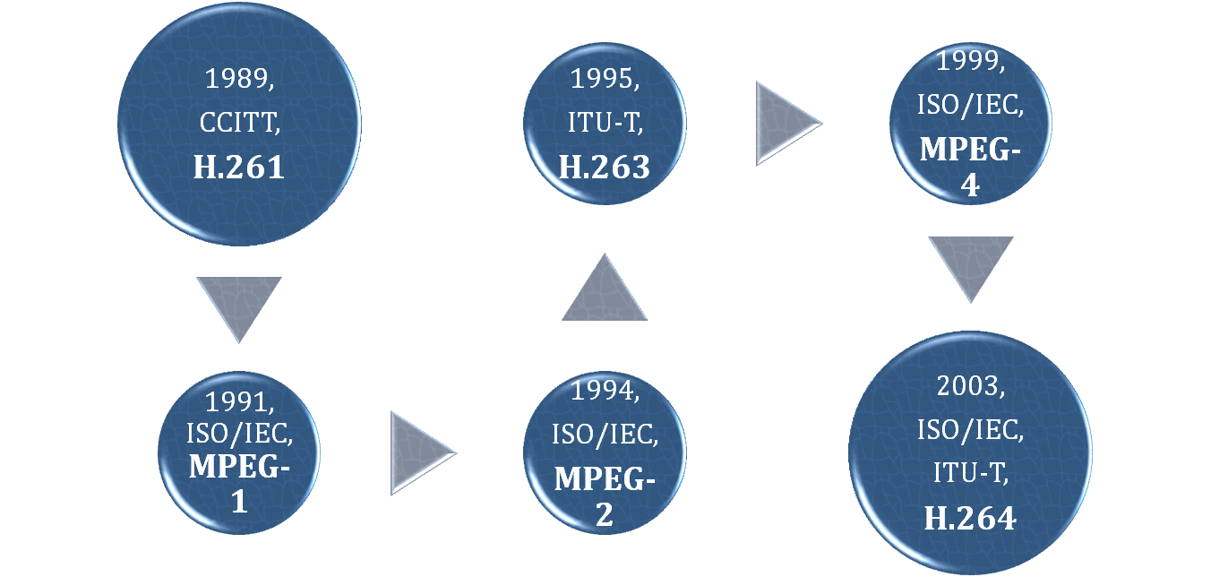
视频编码发展
CCITT:国际电话和电报咨询委员会，ITU-T的前身
ITU-T:国际电信联盟下属的协调制定电信标准的部门
ISO:国际标准化组织
IEC:国际电工委员会

Slide 3
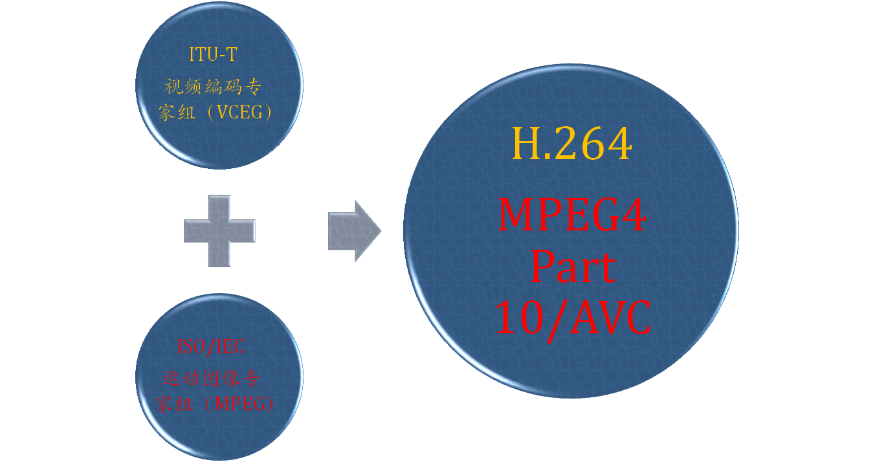
H.264/AVC简介

Slide 4
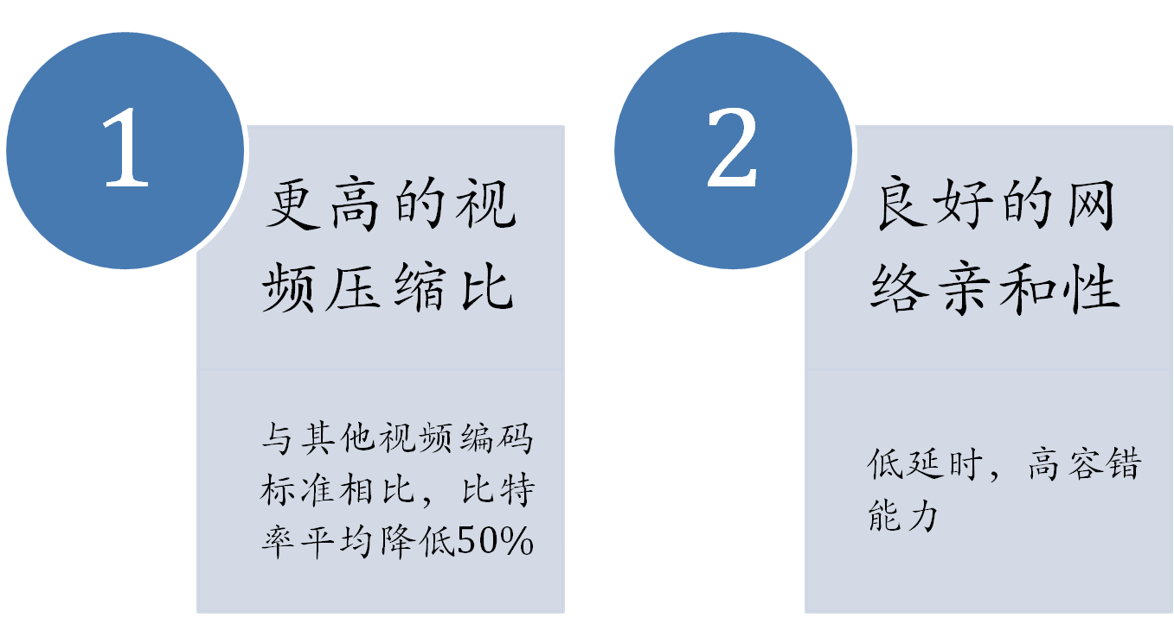
H.264编码的特点

Slide 5
基本概念
帧（frame）
场（field）
宏块（macroblock）
  大小16×16（YCrCb，4:2:2）
片（slice）
  包含宏块数（1~整帧宏块数）
  片间相关性小，以防错误扩散

Slide 6
片
片的类型 | 描述
I(Intra) | I宏块（根据同片内已编码数据进行预测编码）
P(Predicted) | P宏块（利用已编码图像进行预测编码）、I宏块
B(Bi-predictive) | B宏块（利用之前或之后已编码的图像预测编码）、I宏块
SP(Switching P) | P宏块、I宏块；便于编码流间切换
SI(Switching I) | SI宏块（特殊的帧内预测编码宏块）；便于编码流间切换

Slide 7
预测编码
编码结果为图像预测值与实际值之差，而非相应图像像素，减少了数据量，实现压缩
帧内预测
帧间预测
  运动估计

Slide 8
变换编码
大多数图像的共同特征
  平坦或变化缓慢区域占大部分，即直流低频信号多
  细节或内容突变区域占小部分，即高频信号少
空域转换到频域，实现数据压缩
K-L变换
  理想算法，但取决于信号统计特性，难于计算
离散余弦变换（DCT）
  性能接近K-L变换，具有快速算法，被广泛应用

Slide 9
两种编码比较
编码种类 | 优点 | 缺点
预测编码 | 易于实现 | 容易产生误差积累扩散
变换编码 | 无误差扩散，信道误码率要求低 | 实现比较复杂
折中方案：混合编码
对图像进行带有运动补偿的帧间预测，再对预测后残差信号进行DCT变换

Slide 10
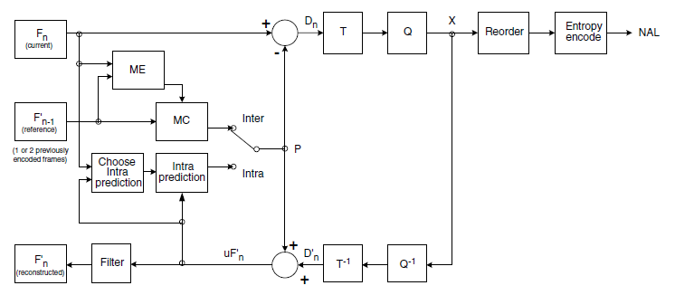
H.264编码器
变换
量化
运动估计
运动补偿
去除块效应
H.264没有规定编解码器如何实现，而是规定了编码视频流的语法及
解码方法。
H.264利用实现复杂性来提高压缩性能。

Slide 11
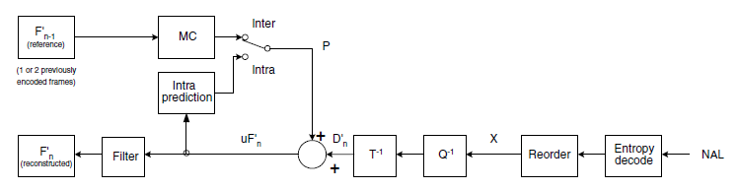
H.264解码器

Slide 12
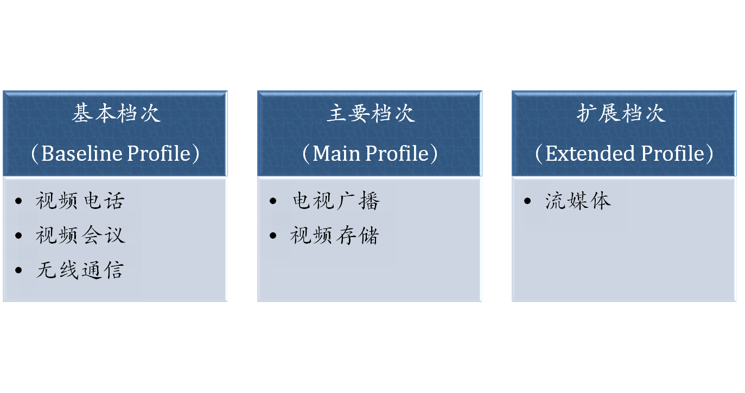
H.264的档次

Slide 13
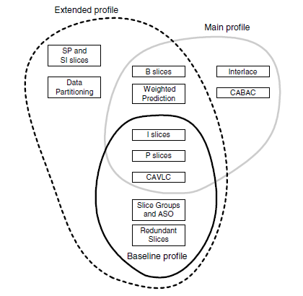
H.264的档次
CAVLC: 基于上下文的自适应边长编码
CABAC: 基于上下文的自适应二进制算术编码
Redundant Slices:冗余片
ASO:任意片次序
Interlace:隔行

Slide 14
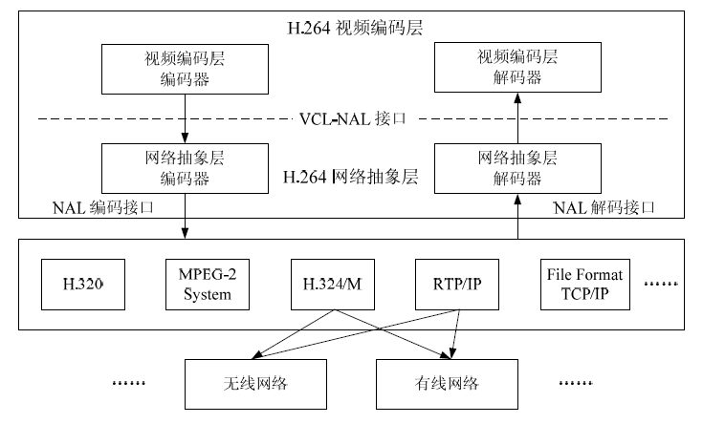
H.264编码系统结构
VCL实现视频数据的编解码；
NAL定义了数据封装格式，为VCL提供与网络无关的统一接口

Slide 15
视频编码传输的错误恢复
抗误码机制实现途径：
编码中引入冗余数据
基于错误检测实行错误隐藏
  错误隐藏：一个图像采样出错，解码器可以根据周围已收到的采样点，根据时空相关性，进行估计，实现错误恢复
  相邻采样点或块数据需交织封装，以提高损坏数据块被未损坏数据块包围的概率
编码器和解码器的交互反馈

Slide 16
H.264编码传输的错误恢复
视频编码层（VCL）
  参数集（记录图像序列相关信息，用以检错）
  灵活的宏块排序（错误隐藏）
  冗余片
网络抽象层（NAL）
  网络抽象层单元（NALU）的封装、分割、合并

Slide 17
Thanks ！

